Slide 1
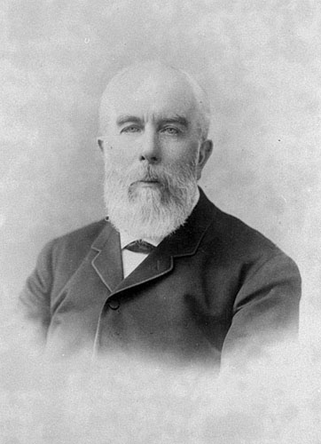
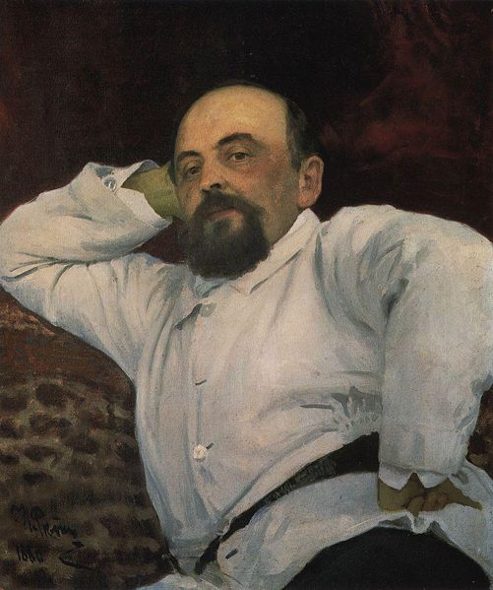
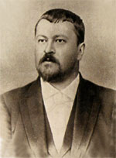
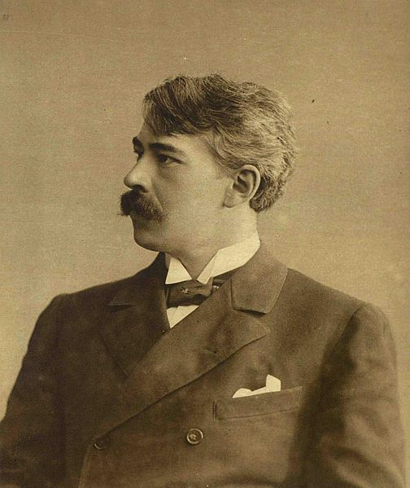
«Дорогою добра»
«БОГАТСТВО ОБЯЗЫВАЕТ!» - этим правилом руководствовались русские купцы, которые славились своей благотворительностью

Slide 2
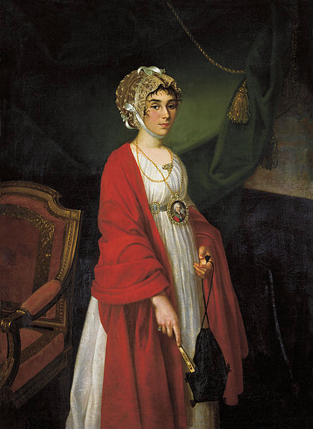
Многие тратили свои богатства на строительство больниц, школ, собирание коллекций картин.
Известная крепостная актриса XVIII века Прасковья Ковалева- Жемчугова, став богатой графиней Шереметевой, завещала все свои деньги бедным людям

Slide 3
Савва Тимофеевич Морозов
(1862-1905гг.) – предприниматель, образованный человек, химик по образованию, любящий, понимающий литературу, человек широкого кругозора. Меценат Художественного театра в Москве (финансировал). Создал театр для рабочих и служащих.
Улучшил жизнь рабочих. Помогал Горькому и Чехову

Slide 4
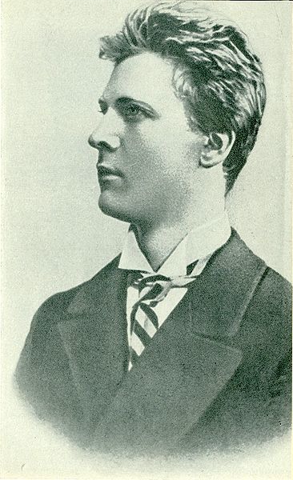
Савва Иванович Мамонтов
(1841-1918гг) помогал в организации художественных выставок. Создал Московскую частную русскую оперу, в которой выступал Ф. И. Шаляпин, пожертвовал деньги на строительство Музея изящных искусств в Москве. Как предприниматель занимался строительством и эксплуатацией железных дорог

Slide 5
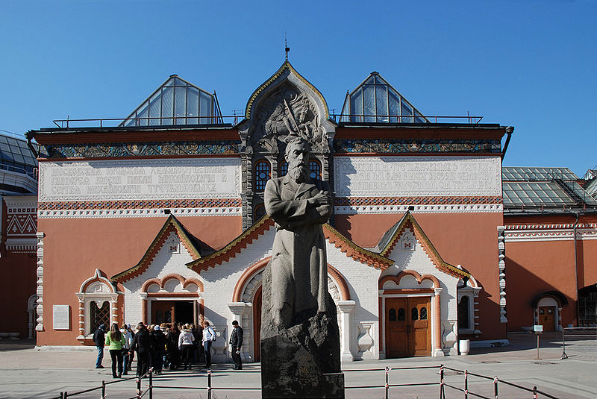
Павел Михайлович Третьяков (1832-1898гг.)- самый знаменитый коллекционер, собравший огромное количество произведений русской живописи, и основатель картинной галереи, которую в 1892 году подарил Москве и этим обессмертил свое имя

Slide 6
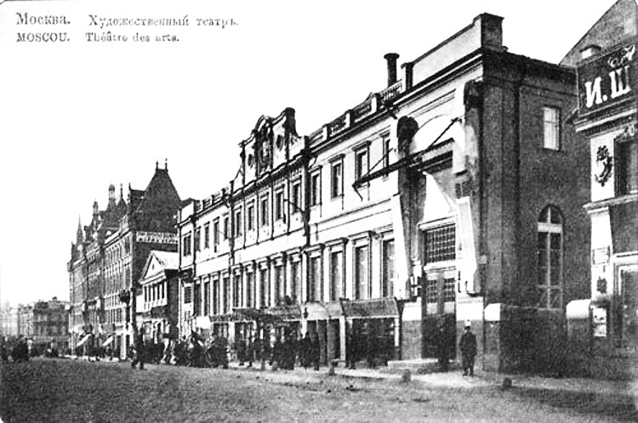
Промышленник Константин Сергеевич Алексеев создал в Москве Художественный театр и стал его актером и режиссером. Он вошел в историю под именем
К.С. Станиславского

Slide 7
Козьма Терентьевич Солдатенков - книгоиздатель, крупный текстильный фабрикант, владелец художественной галереи.
Издал сказки А.Н. Афанасьева, произведения Н.А. Некрасова,
А.А. Фета и многих других.
По завещанию, после его смерти, на средства Солдатёнкова были построены ремесленное училище и городская больница для бедных

Slide 8
Мария Клавдиевна Тенишева (1858-1928 гг.) - русская дворянка (княгиня), художник- эмальер, педагог, меценат и коллекционер.
Занималась живописью, коллекционированием. Коллекция акварелей русских мастеров была передана Тенишевой в дар Государственному Русскому музею.
Истинной страстью М. К. Тенишевой была русская старина. Собранная ею коллекция предметов русской старины была выставлена в Париже и произвела неизгладимое впечатление. В 1911 году Тенишева передала в дар Смоленску первый в России музей этнографии и русского декоративно-прикладного искусства «Русская старина».

Slide 9
Абрикосов Алексей Иванович
(1824- 1904 гг.) - российский предприниматель, фабрикант, основавший во вт. пол. XIX века кондитерскую фабрику «Товарищества А. И. Абрикосова Сыновей» (ныне концерн «Бабаевский»), а также владевший кондитерскими и чайными магазинами в Москве.
Во время Крымской войны Абрикосов делал ежегодные 100-рублевые пожертвования госпиталям и ополчению. Позднее стал членом комитета по оказанию помощи семьям убитых и раненных в войне с Турцией, в 1880 году вошёл в состав Совета Дома московского купеческого общества для бесплатных квартир.

Slide 10
Его супруга в конце 1889 года открыла бесплатный родильный приют и женскую больницу. А. И. Абрикосова завещала городу
100 000 рублей на устройство родильного приюта.
Родильный приют имени А. А. Абрикосовой, фото 1900-х гг.

Slide 11
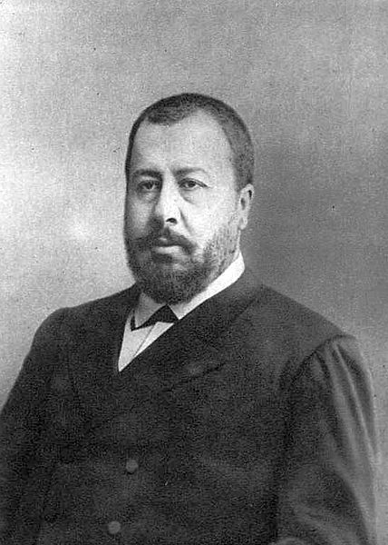
Николаай Алексаандрович Алексееев (1852- 1893гг.) - московский предприниматель, благотворитель, политик, организатор городского хозяйства, происходит из купеческой династии Алексеевых. В 1885-1893 гг.- городской голова Москвы. Алексееву Москва обязана строительством современных систем водопровода, канализации, школ и больниц.

Slide 12
Семья Бахрушиных, владевших кожевенными кожевенными и суконными заводами, прославилась своей благотворительностью.
Алексей Петрович собирал русскую старину и книги, он оставил свою коллекцию Историческому музею.
Алексей Александрович Бахрушин собрал единственную в мире коллекцию всего, что имело отношение к театру. Эта коллекция положила начало Музею Театрального искусства.
Бахрушиных в Москве называли профессиональными благотворителями. За их счет были построены и содержались: Бахрушинская городская больница, дом бесплатных квартир, приют и колония для беспризорных, ремесленное училище для мальчиков, дом престарелых и др.
А. А. Бахрушин

Slide 13
Выводы:
Благотворительная помощь меценатов С.И. Мамонтова, С.Т. Морозова, П.М. Третьякова, К.Т. Солдатенкова, супругов Тенишевых, Н.А. Алексеева, А.И. Абрикосова и др. была довольно разнообразной и весомой.
Прогрессивные меценаты были истинными патриотами своей страны.

Slide 14
ИНТЕРНЕТ- РЕСУРСЫ:
http://ru.wikipedia.org/wiki/Файл:Maecenas_Coole_Park.JPG- бюст
Мецената в одном из парков Ирландии
http://ru.wikipedia.org/wiki/Файл:Bakalovich_at_Maecenas'_reception.jpg-
Степан Бакалович. «В приемной у Мецената»
http://ru.wikipedia.org/wiki/Файл:Vladimir_Ryabushinsky_ca1910.png
http://ru.wikipedia.org/wiki/Файл:Nikolai_Argunov_(1771-c1829)_-_Portrait_of_Praskovya_Ivanovna_Zhemchugova-Sheremeteva,_1803.jpg
http://ru.wikipedia.org/wiki/Файл:Морозов_Савва_Тимофеевич_(1862-1905)_;_(eng.-Morozov_Savva_Timofeevich).jpg
http://ru.wikipedia.org/wiki/Файл:Mamontov_by_Repin.jpg
http://ru.wikipedia.org/wiki/Файл:Chaliapin_F._(Шаляпин_Ф._И.)_1893.jpg
http://ru.wikipedia.org/wiki/Файл:Ilja_Jefimowitsch_Repin_011.jpg-портрет
П.М. Третьякова
http://ru.wikipedia.org/wiki/Файл:Konstantin_Stanislavskiy_1912.jpg
http://ru.wikipedia.org/wiki/Файл:Козьма_Солдатёнков.jpg
http://upload.wikimedia.org/wikipedia/ru/b/b2/Тенишева_Мария_Клавдиевна.jpg
http://ru.wikipedia.org/wiki/Файл:Alexei_Ivanovich_Abrikosov.jpg
http://ru.wikipedia.org/wiki/Файл:Bakhrishin_Alexey.jpg

Slide 15
Литература
Аронов. А. А. Золотой век русского меценатства. Москва.2011г. URL: https://search.rsl.ru/ru/record/01001715128 (дата обращения: 03.02.2019)
Благотворители и меценаты прошлого и настоящего: словарь справочник от А до Я/ Авторы - составители: Макальская М.Л., Бобровская Н.Н. - М.: Издательство «Дело и Сервис», 2009 URL: https://search.rsl.ru/ru/record/01002388896 (дата обращения: 12.02.2019
Обществознание. 6 класс: учебник. для общеобразовательных учреждений. /Под ред. Л. Н. Боголюбова, Л.Ф.Ивановой.- 2-е изд.-М.: Просвещение, 2010.

